Slide 1
Муниципальное бюджетное общеобразовательное учреждение средняя общеобразовательная школа № 34. Проект на тему: «О чём может рассказать народный костюм?»
Выполнила: Замидченко Вероника, ученица 9 «А» класса
Руководитель: Вейденбах Лариса Николаевна
Г.Старая Купавна
2019

Slide 2
Цели и задачи.
Цель работы: Познакомиться с элементами народного костюма и выяснить его назначение
Задачи:
Выяснить, что мог сказать о человеке его костюм
Ознакомиться с палитрой цветов народного костюма
Определить значение тех или иных узоров на костюмах
Познакомиться с особенностями женского и мужского костюма
Изучить интересные факты о народном костюме

Slide 3
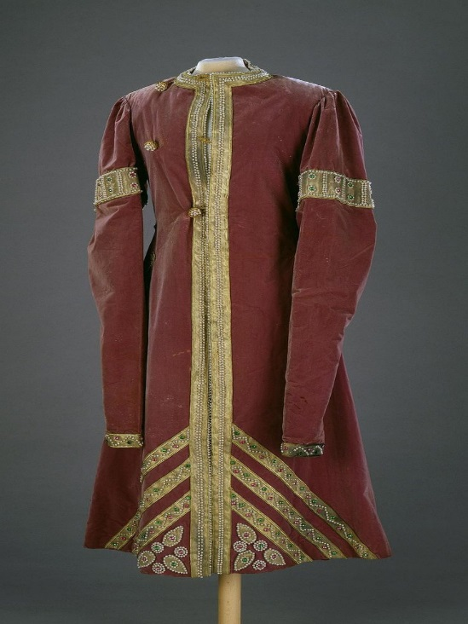
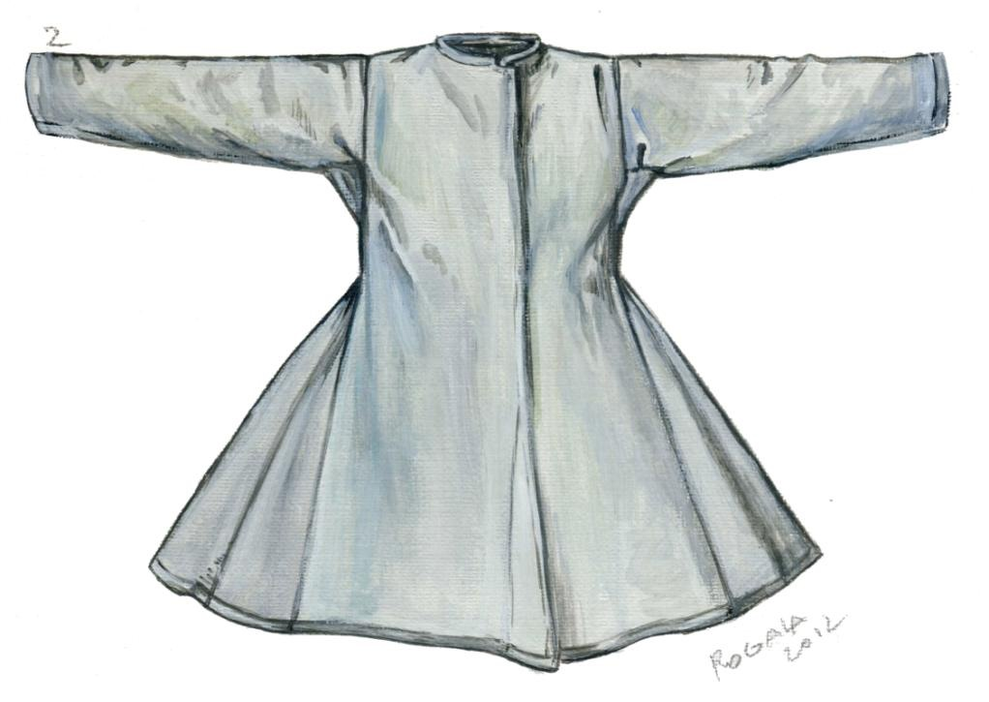
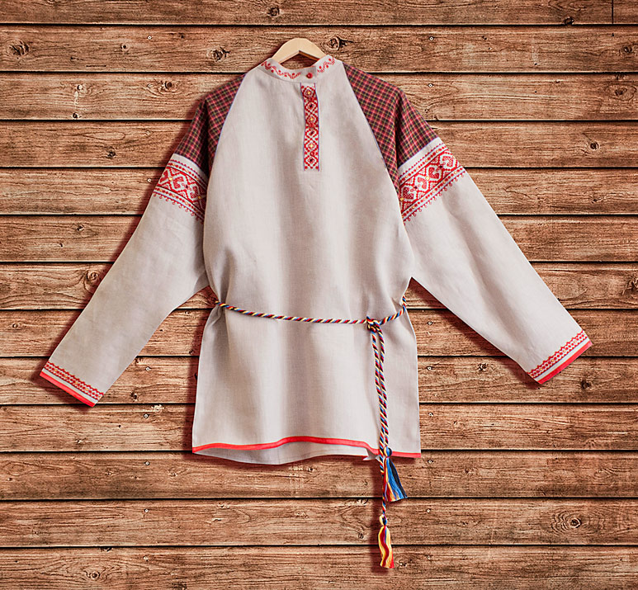
Что мог сказать о человеке его костюм?
Знатные люди надевали несколько одежд, что говорило об их благосостоянии: снизу-рубаха, на нее-зипун, поверх-кафтан
Кафтан Зипун Рубаха

Slide 4
2. Царское облачение ничем не отличалось от повседневной одежды знати. Только в торжественных случаях царь облачался в драгоценные одежды, чтобы поразить заморских послов своей роскошью и богатством.
Костюм царя
Костюм царицы

Slide 5
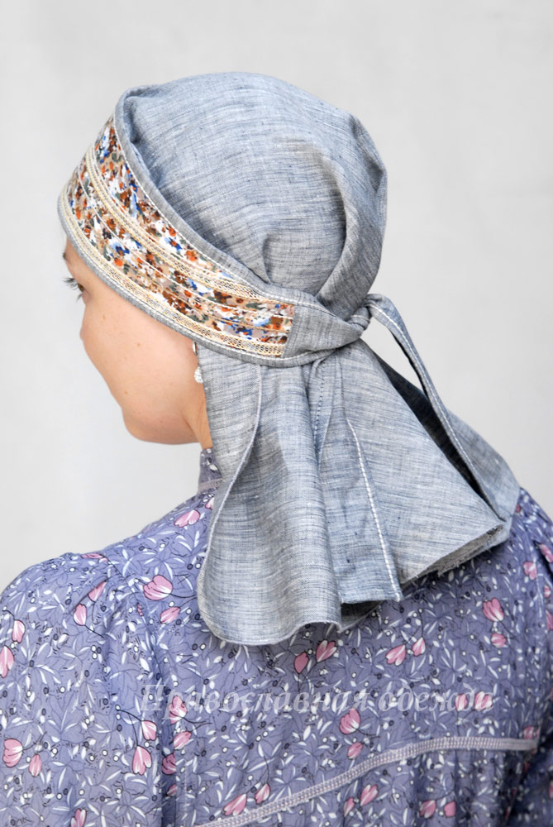
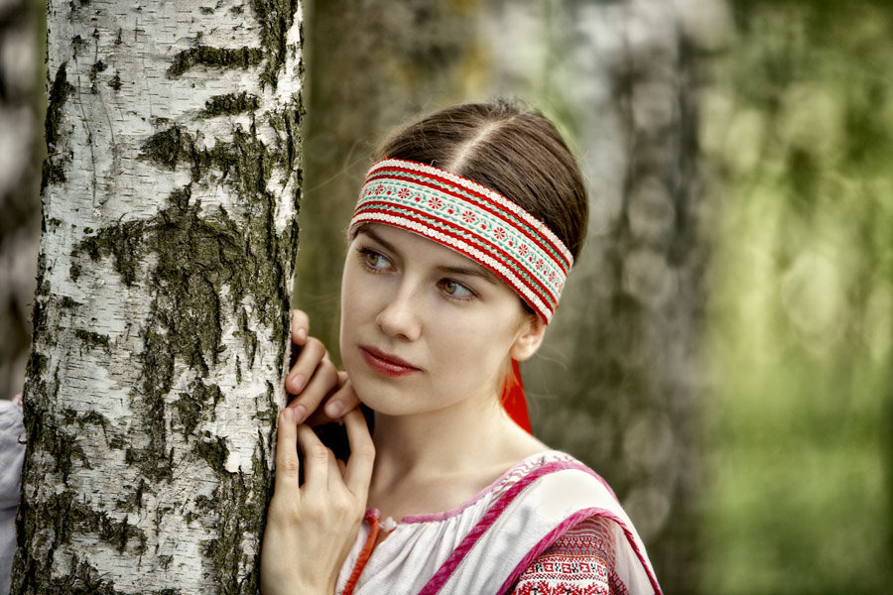
3. Незамужние девицы могли ходить с непокрытой головой или же с головным убором, оставлявшим открытой макушку. Замужние женщины надевали повойник.
Повойник
Повязка

Slide 6
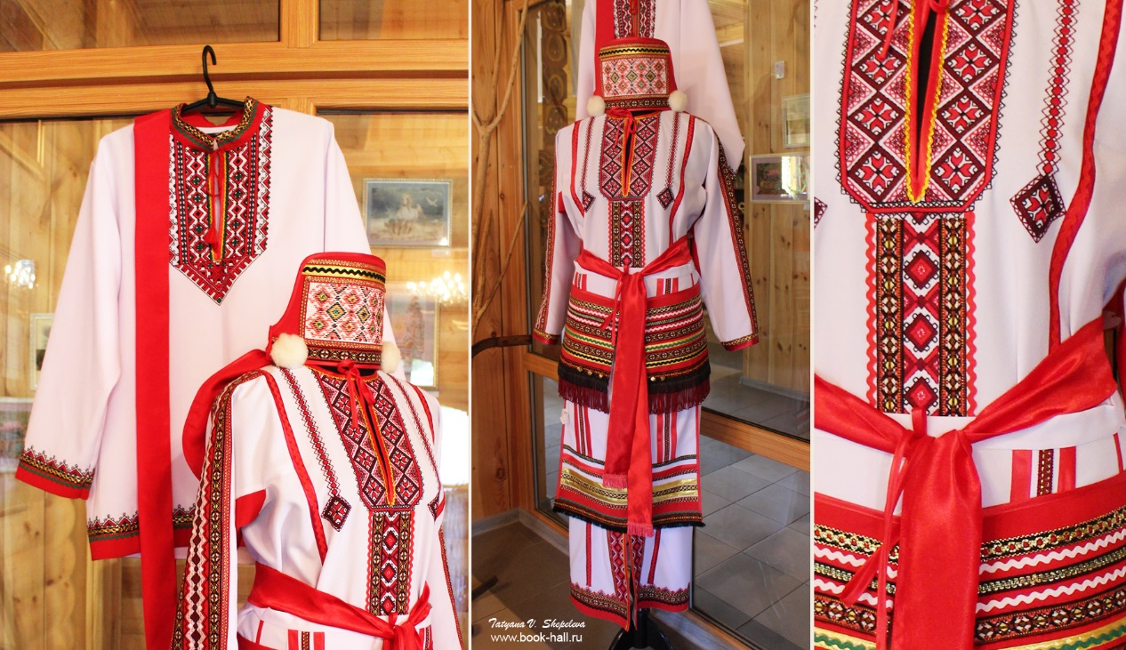
Символика цветов народного костюма.
Главные цвета русской одежды – белый и красный.
Белый цвет – это символ чистоты и обновления
Красный же цвет обозначал красоту, радость, любовь, полноту жизни.
Также большое значение имело расположение цветов в одежде. Низ одежды должен быть тёмный, а верх – обязательно был светлым

Slide 7
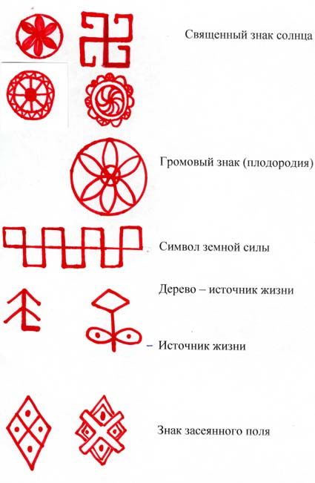
Символика орнаментов народного костюма.
Орнамент на одежде многое мог рассказать о его владельце:
Дерево изображалось на рубашках беременных женщин.
Курицу вышивали на одежде замужних девушек.
Белых лебедей —у незамужних девушек.
Основное значение вышивки в древности – охранительное.
Вышивка в основном выполнялась нитями красного цвета.
По орнаменту можно было определить местность, к которой принадлежал человек:
- Воронежская губерния: вышивка черного цвета
Центральные губернии: вышивка золотыми нитями
Тульская и Курская губернии: плотная красная вышивка и различные узоры

Slide 8
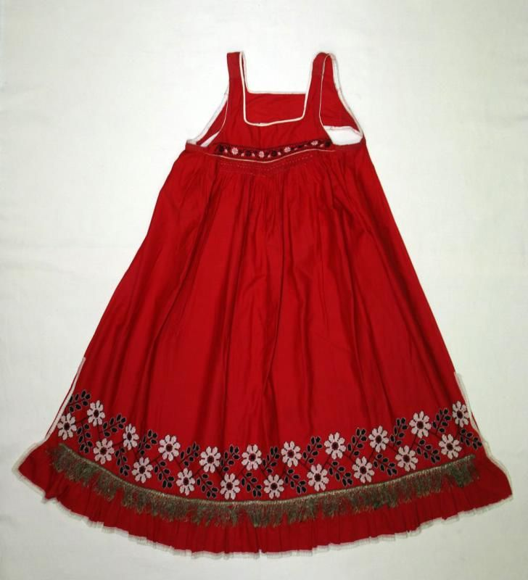
Женский и мужской костюм.
Основой женского и мужского костюма была рубаха. Мужская рубаха древних славян была примерно по колено длиной, а женские рубахи кроились обычно до пола. У молодых девушек древнерусский костюм женский дополнялся запоной. Запона — большой кусок ткани с вырезом посередине.
Существовала и специальная одежда для работы. (жатвенная). Она была богато украшена и приравнивалась к праздничной. Ещё существовала так называемая обрядовая одежда, которую носили на свадьбу, похороны, в церковь.
Запона

Slide 9
Это интересно!
Детскую одежду обычно шили из старой одежды родителей
В русском народном костюме существовало чёткое деление на повседневный и праздничный наряд
По русским поверьям, ходить без пояса было «грешно»
В народе костюм (русский сарафан) передавался из поколения в поколение, если в нем женились или выходили замуж
Русские сарафаны получили широкую популярность в России в XVII в. Ранее они также считались неотъемлемой частью гардероба даже у мужчин, только лишь в XVII веке он стал принадлежностью только женского гардероба.

Slide 10
Выводы:
По костюму человека всегда можно было точно определить его возрастные и социальные отличия
Цвет и орнамент-особый способ выражения чувств человека

